Slide 1



Массовое жилищное строительство: закон и рынок
10 ноября 2021

Slide 2




Влияние проектного финансирования
на сегмент жилищного строительства
79,2
75,6
82
82,2
62,6
Источник: Росстат, АО «ДОМ.РФ»

Slide 3
Динамика цен на жилье в 2020 году, %
(и факторы влияния)
Запрет на работу
по старым правилам
Падение курса рубля
Падение курса рубля
Льготная ипотека 6,5%
Введение ограничительных мер (пандемия)
Рост цен на ресурсы (материалы и кадры)
Снижение ключевой ставки ЦБ
с 6% до 4,25%
Переход отрасли на проектное финансирование
Первые проекты с применением эскроу
120 млн.м2
100 млн.м2
92 млн.м2
2017
2018
2019
2020
2021
*Аналитическая записка Банка России от 07.04.2021
Росстат

Slide 4
Текущие показатели проектного финансирования
Источник: АО «ДОМ.РФ»

Slide 5
Проникновение проектного финансирования
в субъектах Российской Федерации
Субъект Российской Федерации | Строится всего, тыс. кв.м | Использование счетов эскроу | По старым правилам
Ненецкий АО | 0 | - | -
Мурманская область | 1 | - | -
Чеченская Республика | 63 | - | 63
Республика Тыва | 6 | - | -
Чукотский АО | 0 | - | -
Камчатский край | 0 | - | -
Еврейская АО | 0 | - | -
Источник: АО «ДОМ.РФ»

Slide 6
Совершенствование регулирования проектного финансирования
Корректировка Положения Банка России 590-П:
снижение размера собственного участия застройщиков до 5 %;
исключение требования о 100% оплате земельных участков, платы за изменение ВРИ и снятие запрета на строительство;
снижение размера резерва на непредвиденные расходы до 3%;
отмену требований о размерах и сроках гарантийных удержаний в договоре с банком;
установление необходимого размера страхования СМР исходя из стоимости строительства, а не из суммы кредитного лимита.
Стандартизация кредитного продукта:
      унификация процедуры предоставления ПФ финансирования, установление предельных сроков рассмотрения заявок;
    развитие филиальной сети банков, рассматривающих заявки на получение ПФ;
    развитие онлайн - сервисов, применение единого программного комплекса для получения ПФ в электронном виде.
Снижение стоимости ПФ:
исключение всех избыточных банковских комиссий и иных платежей, оптимизация расходов застройщиков по обязательному перечню таких комиссий;
проведение строительного аудита в целях подтверждения опыта генерального подрядчика и сметной стоимости строительства силами самих банков.
Досрочное раскрытие счетов эскроу:
модель поэтапного раскрытия эскроу
риск-ориентированное раскрытие эскроу (полное)
риск-ориентированное раскрытие эскроу (пропорциональное).

Slide 7
Текущие объемы строительства в Красноярском крае, тыс.м2
Соотношение по годам (на октябрь)
Объемы жилищного строительства
на примере некоторых субъектов РФ
Текущие объемы строительства в Брянской области, тыс.м2
Соотношение по годам (на октябрь)
Без учета ИЖС
10
Источник: АО «ДОМ.РФ»

Slide 8
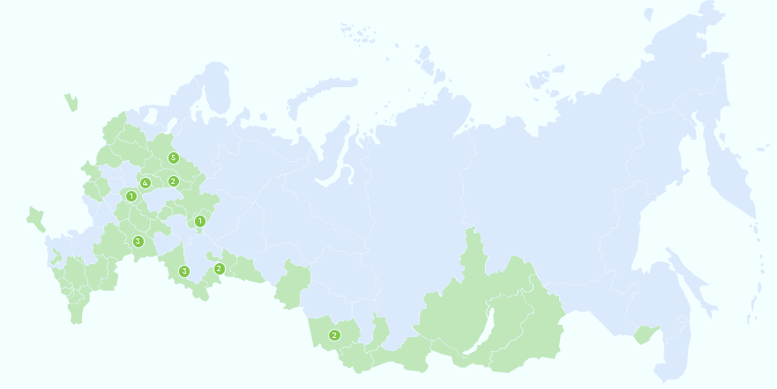


Программа субсидирования низкомаржинальных проектов жилищного строительства
По официальной информации, размещенной на сайте АО «ДОМ.РФ», в период с 1 января по 20 июля 2021 года было одобрено 23 низкомаржинальных проектов жилищного строительства в 9 субъектах РФ:
Алтайский край
Владимирская область
Костромская область
Вологодская область
Оренбургская область
Рязанская область
Саратовская область
Удмуртская Республика
Челябинская область
Размер возмещения на весь срок: 500 млн.руб.
Постановление Правительства Российской Федерации № 2457 «О внесении изменений в постановление Правительства Российской Федерации от 30 апреля 2020 г. № 629»

Slide 9
Предложения НОСТРОЙ по совершенствованию программы субсидирования низкомаржинальных проектов жилищного строительства
Внести следующие изменения в постановление Правительства Российской Федерации от 30.04.2020 № 629:
увеличение предельной стоимости проектов жилищного строительства, которые могут участвовать в программе субсидирования;
распространение действия программы на все субъекты Российской Федерации;
уточнение требования об отсутствии у застройщика неисполненной обязанности по уплате налогов, сборов, страховых взносов, пеней, штрафов и процентов, подлежащих уплате в соответствии с законодательством Российской Федерации о налогах и сборах (приведение указанного требования в соответствие с пунктом 7 части 2 статьи 3 Федерального закона от 30.12.2004 № 214-ФЗ).

Slide 10
IV. Развитие механизмов проектного финансирования и жилищного строительства
Ключевая проблема №2:
Отсутствие мер стимулирования сегмента ИЖС
ОТСУТСТВИЕ БАНКА ЗЕМЕЛЬНЫХ УЧАСТКОВ, которые имеют соответствующую град. подготовку для ИЖС.
ОТСУТСТВИЕ У ПОДАВЛЯЮЩЕГО ЧИСЛА НАСЕЛЕНИЯ ДОХОДОВ, позволяющих построить собственный дом и обеспечить его соответствующей инфраструктурой.
Кредитные организации предлагают ипотечные продукты для целей строительства ИЖС, но, как правило, процесс и условия создания таких домов НЕ СООТВЕТСТВУЮТ ТРЕБОВАНИЯМ БАНКА: ИЖС низко-ликвидны, слабо стандартизированы, не обеспечены и
С 2017 по 2020 года ввод ИЖС увеличился почти на 7 млн.м2.
В 1 полугодии 2021 году ввод ИЖС составляет вырос на 42% по сравнению с аналогичным периодом прошлого года.
*Источник: АО «ДОМ.РФ»
Сегмент ИЖС имеет большой потенциал для развития сектора строительства и выполнения национальных целей

Slide 11
Предложение НОСТРОЙ:
Реализация комплекса мер для развития сегмента ИЖС
Синхронизация планов развития территорий и инвестиционных программ РСО
Комплексное развитие территорий ИЖС – при координации регионального ОПЕРАТОРА ИЖС
Ориентация инфраструктурных облигаций на сети для ИЖС
Ориентация программы «Стимул» на социальную инфраструктуру для ИЖС
Вовлечение граждан в качестве соинвесторов: взаимодействие банков
Изменение законодательства: выделение земли, оформление ИЖС, проектное финансирование, полномочия регионов
Развитие ипотечного меню
Развитие сегмента ИЖС позволит не просто построить новые квадратные метры, а реально повысить комфортность жизни граждан

Slide 12
Положительные тенденции
Уже сделано:
В работе:
Ряд банков развивает ипотечные продукты для ИЖС – так, кредитование граждан при комплексной застройке ИЖС или при строительстве профессиональным подрядчиком уже существует.
Подключение ИЖС к инженерно-техническим сетям осуществляется до стены дома.
В ближайшее время планируется объявить ряд конкурсов на лучший проект ИЖС – один из них будет объявлен Российским союзом архитекторов. Национальное объединение строителей после выбора проектов-победителей разработает проектную документацию, смету, получить на них положительное заключение экспертизы. И в последующем передаст в реестр лучших проектов Минстроя России.
Целый ряд инициатив пока не утверждены, но находятся на рассмотрении и проработке уполномоченных органов:
Государственная программ по развитию ИЖС;
Инициатива Мой частный дом в рамках Стратегии;
Внедрение реестра типовых проектов ИЖС.

Slide 13
Эффекты от реализации
предлагаемого комплекса мер
Увеличение текущих объемов строительства и ввода жилья в эксплуатацию
Гарантия соблюдения сроков ввода домов, достраивающихся в «старых» правилах
Развитие конкурентной среды в локации при поддержке малых застройщиков (при совокупности мер)
Достижение целевых показателей Национального проекта «Жилье и городская среда»
Улучшение жилищных условий граждан
Увеличение налогооблагаемой базы по налогам на имущество и землю
Развитие подрядных организаций и производителей строительных материалов в субъектах

Slide 14





123242, г. Москва,
ул. Малая Грузинская, д. 3
info@nostroy.ru www.nostroy.ru
раб. тел.: + 7 (495) 987-31-50

